Slide 1
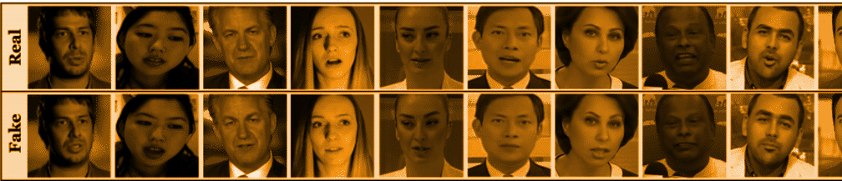
Deepfakes in tijden van conflict
Uitdagingen voor de journalistiek
Dr. Hannes Cools
VAIA Webinar - 13 December

Slide 2
Overzicht
Wat is een deepfake?
  Hoe wordt een deepfake gemaakt?
Relevantie deepfakes voor journalistiek
  Voorbeelden
  Tools en tips om deepfakes op te sporen
Uitdagingen
Conclusie

Slide 3
Wat is een deepfake?
Een combinatie van de woorden deep learning en fake
Gebruikt kunstmatige intelligentie (AI) om (1) beelden van mensen te simuleren die zaken doen of zeggen die ze nooit hebben gedaan of gezegd, of (2) beelden van mensen simuleren in verzonnen situaties die verschijnen zonder hun toestemming.
Input op basis van data als foto’s, video’s, audio…

Slide 4
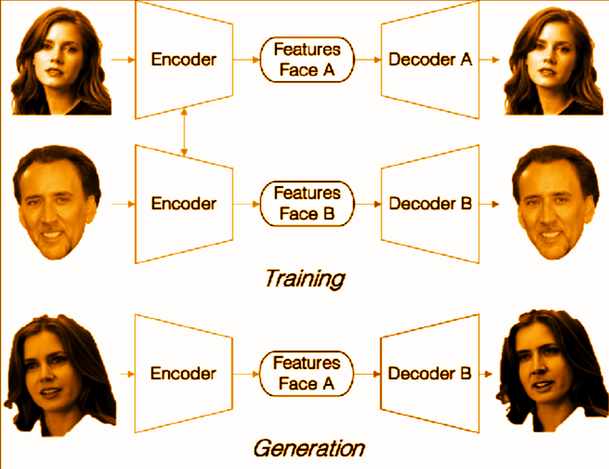
Hoe wordt een deepfake gemaakt?

Slide 5
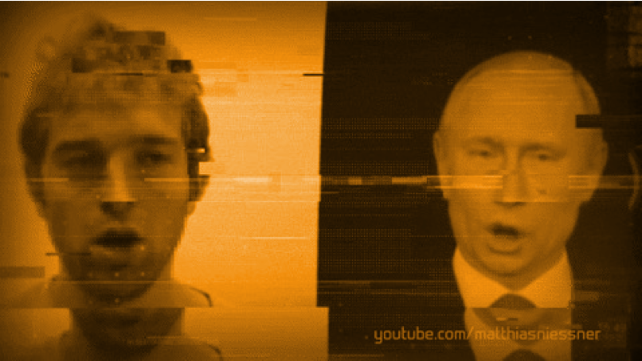
Hoe wordt een deepfake gemaakt? (II)
‘Face-swap’ video is de meest voorkomende deepfake, de uitkomst is om een ‘doelgezicht’ te vervangen door een ‘brongezicht’ (type 1 uit definitie).

Slide 6
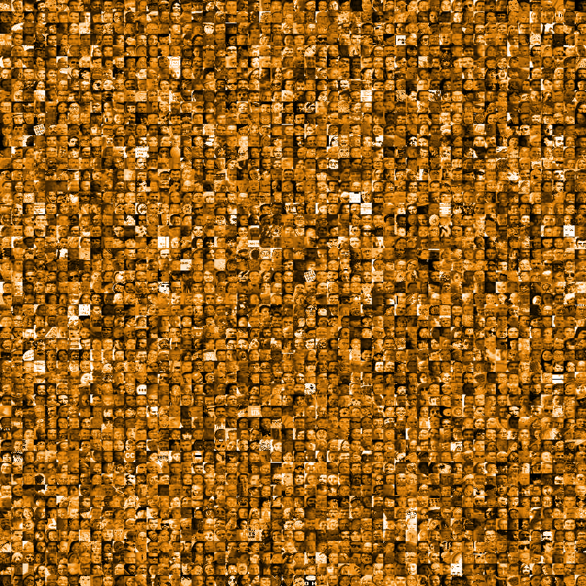
Hoe wordt een deepfake gemaakt? (III)
Wij zorgen (deels) voor de data!

Slide 7
Waarom ‘synthetische’ media belangrijk zijn voor de journalistiek
Vergroot (verspreiding) misinformatie
Ondermijnt mogelijk de geloofwaardigheid van journalisten
Manipuleert ten onrechte emoties en meningen
Deepfakes zijn gemakkelijk te produceren (en soms moeilijk te verifiëren)

Slide 8
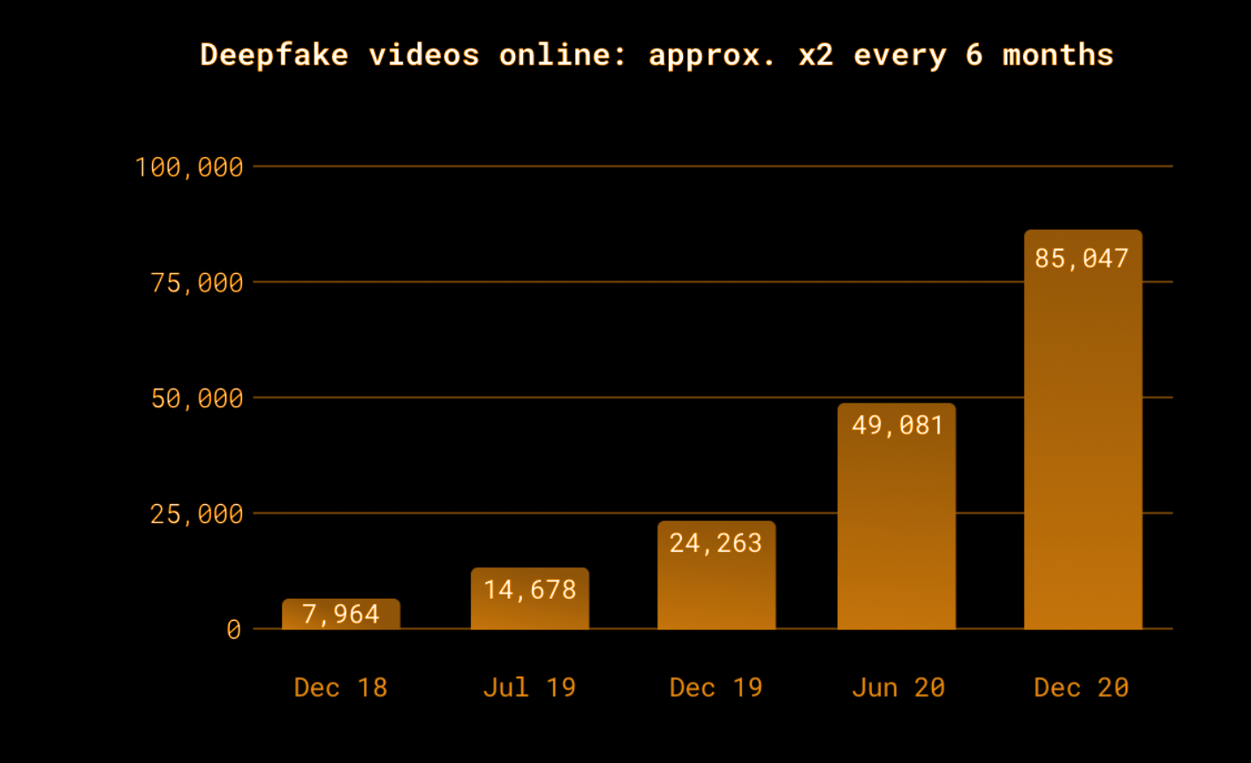
Aantal deepfakes neemt toe

Slide 9
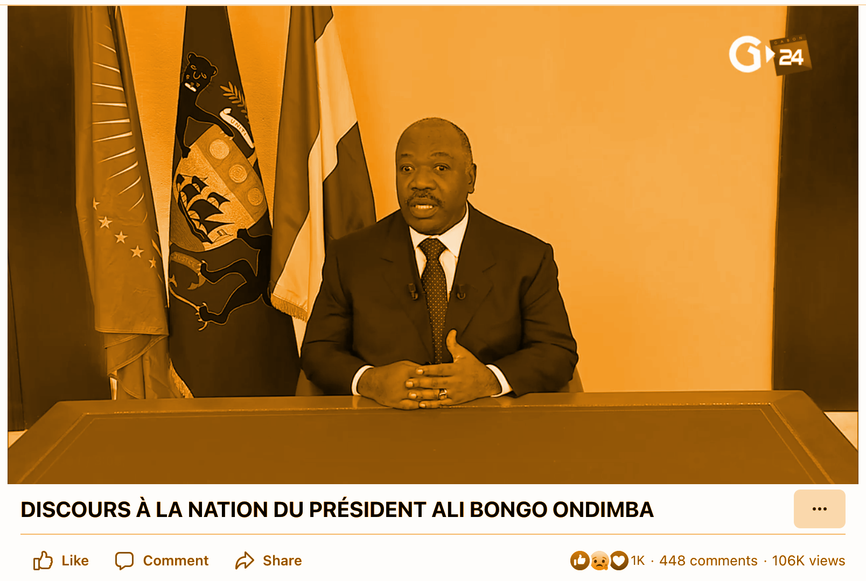
Voorbeelden
“The Bizarre and Terrible Case of the ‘Deepfake Video’ that Helped Bring an African Nation to the Brink,source”

Slide 10
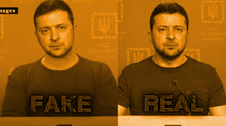
Voorbeelden II
“Deepfake presidents used in Russian war, source”

Slide 11
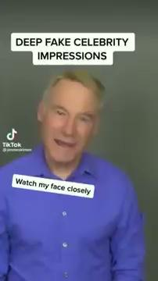
Voorbeelden III
“Deep Fake Celebrity Impressions,source”

Slide 12
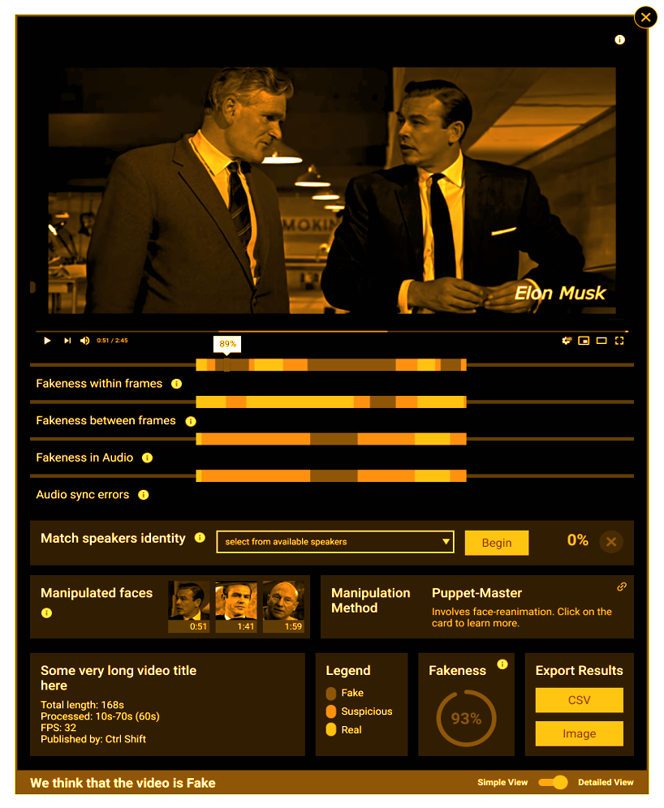
Tools om deepfakes op te sporen
Data en video forensics:
  FakeCatcher (Intel)
  DeFake (Knight Foundation)
  Deepware
  DeepDetector (DuckDuckGoose)
  Forensic Deepfake Detection (Sensity)
=> Triangulatie!
=> Tools zijn niet 100% accuraat

Slide 13
Drie bijkomende tips om foto’s en video’s te verifiëren
Gebruik reverse image search - Google Reverse Image
Check de locatie en het tijdstip - Jeffrey’s Image Metadata
Viewer / Invid Plugin
Check of er Photoshop gebruikt is - Fotoforensics

Slide 14
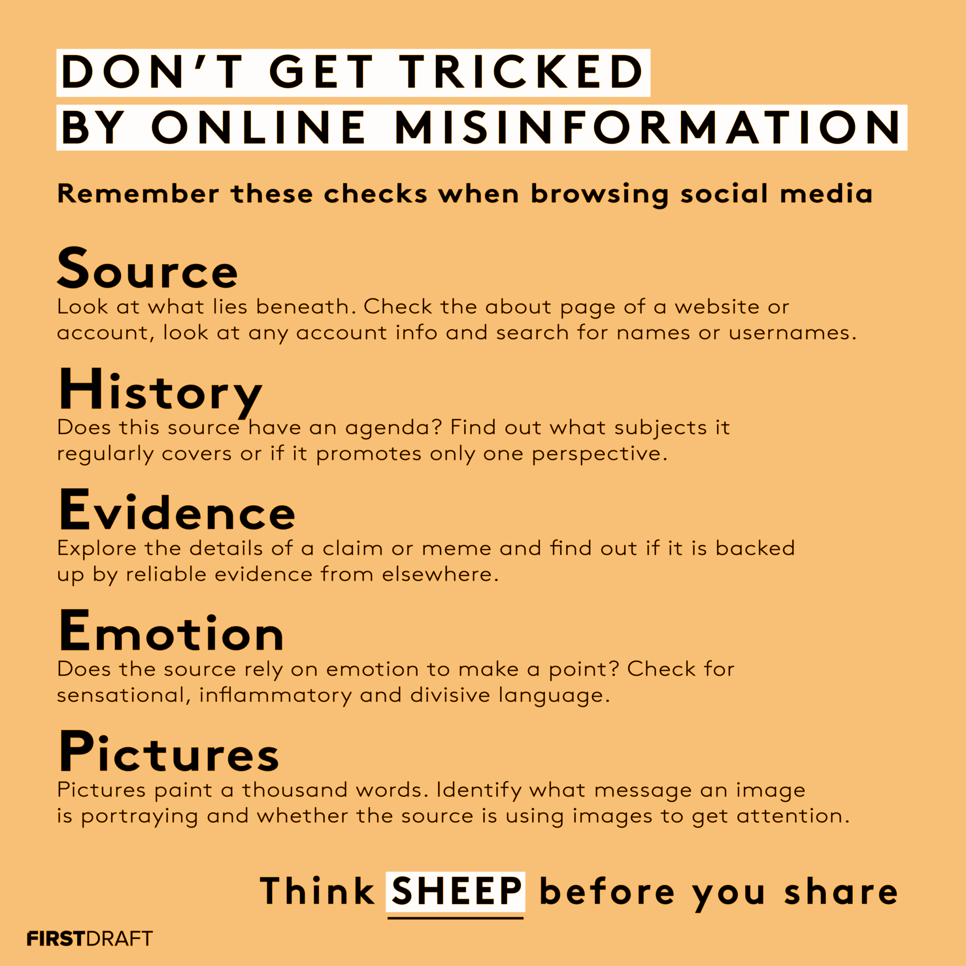

Slide 15

Uitdagingen voor de journalistiek
Onderzoek toont aan dat (Hickerson, 2022):
  Journalisten te weinig technische kennis hebben
  Toch willen journalisten over het algemeen een tool die techniciteiten over foto’s en video’s kan blootleggen
  Deepfakes hebben geen al te grote (maatschappelijke) impact, maar technologische ontwikkelingen staan niet stil

Slide 16




Going forward
Technische kennis ontwikkelen en tools gebruiken
Verwacht niet dat andere (nationale of internationale) nieuwsorganisaties deepfakes als eerste zullen ontdekken
Offline en online verificatie vragen andere methodes

Slide 17

Meer weten?
MIT Media Literacy cursus
Vijf tips om de herkomst van foto’s en video’s te checken
Deepfakes aanpakken, tips voor journalisten

Slide 18
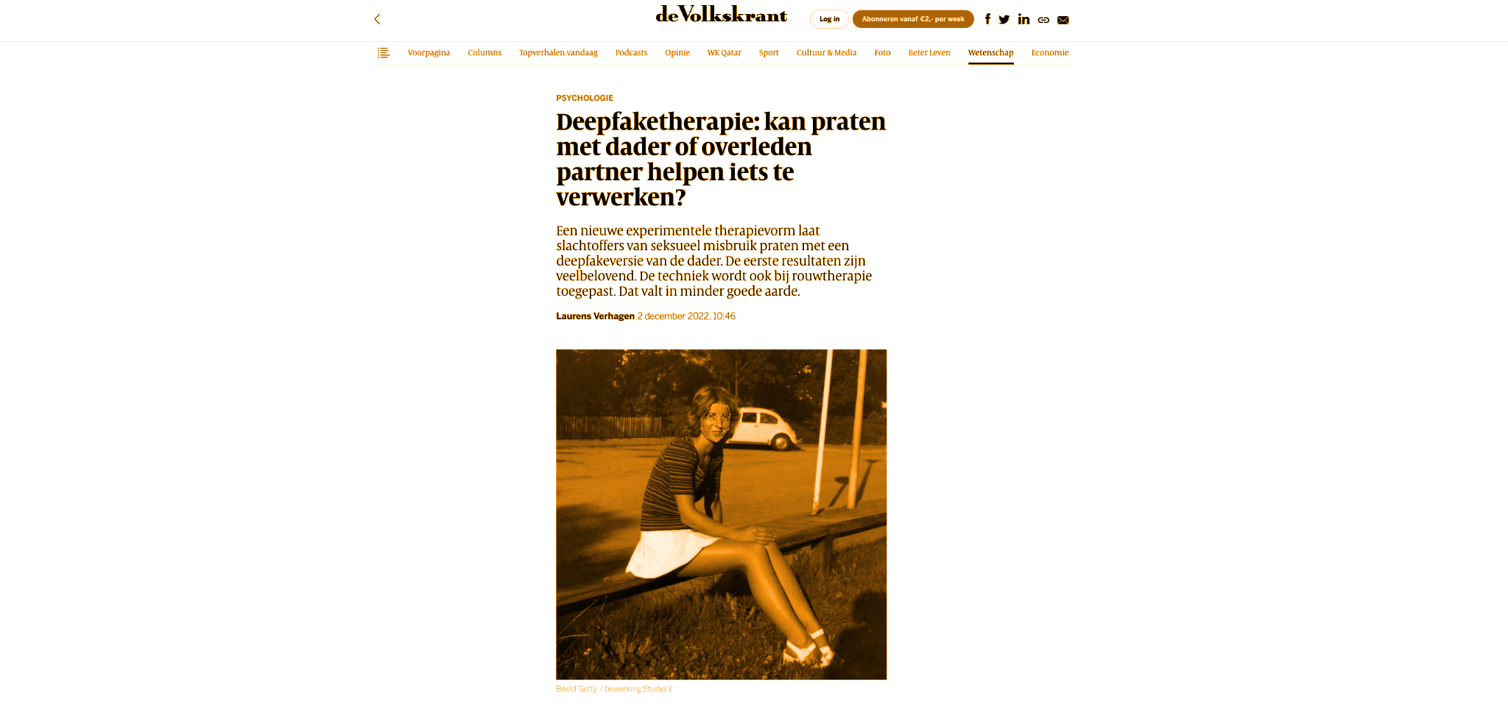

Slide 19
?
Contact: h.cools@uva.nl
Contact: h.cools@uva.nl

